Slide 1
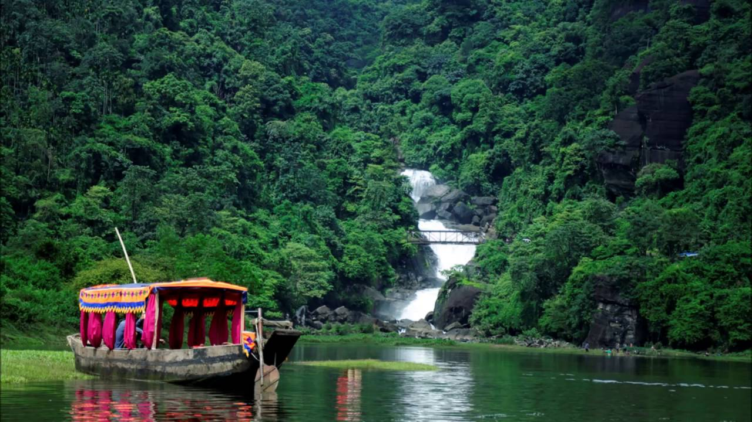
বাংলাদেশ ও বিশ্বপরিচয় ক্লাসে সবাইকে
স্বাগতম

Slide 2
পরিচিতি
বাংলাদেশ ও বিশ্বপরিচয়
শ্রেণিঃ নবম
সময়ঃ ৩০ মিনিট
মোঃ জালাল উদ্দীন
সহকারী শিক্ষক
কক্সবাজার সরকারি উচ্চ বিদ্যালয়, কক্সবাজার।
মোবাইল নম্বরঃ ০১৮১৬০৫৫৩৬৭
Email-jalal367@gmail.com

Slide 3
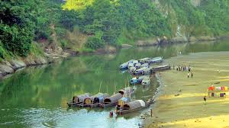
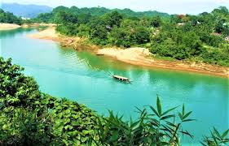
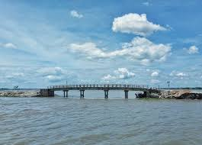
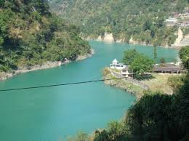

Slide 4
বাংলাদেশের নদ-নদী ও প্রাকৃতিক সম্পদ
অধ্যায়ঃ ৫
পাঠঃ ৫.1

Slide 5
শিখনফল
এই পাঠ শেষে শিক্ষার্থীরা...
নদ-নদীর ধারণা ব্যাখ্যা করতে পারবে;
১.
বাংলাদেশের প্রধান প্রধান নদী, শাখা নদী ও উপনদীর ধারণা ব্যাখ্যা করতে পারবে;
2.
বাংলাদেশের মানচিত্র অঙ্কন করে প্রধান প্রধান নদীগুলোর অবস্থান চিহ্নিত করতে পারবে;
2.

Slide 6
বাংলাদেশের নদ-নদী
নদ ও নদীর মধ্যে পার্থক্যঃ
নদ ও নদীর পার্থক্য ব্যাকরণগত।
যে সকল নদীর নাম নারীবাচক সেগুলোকে নদী বলে। সাধারণত বাংলা ভাষায় নারীবাচক শব্দের শেষে আ-কারান্ত, ই-কারান্ত এবং উ-কারান্ত যুক্ত হয়। যেমন-পদ্মা, মেঘনা, কর্ণফুলি, সাঙ্গু ইত্যাদি।
পক্ষান্তরে, যে সকল নদীর নাম পুরুষবাচক সেগুলোকে নদ বলে। যেমন- ব্রহ্মপুত্র, কপোতাক্ষ, ভৈরব, আড়িয়াল খাঁ ।

Slide 7
দীর্ঘতম নদী ও বৃহত্তম নদীঃ
যে নদী সবচেয়ে বেশিপথ অতিক্রম করে তাকে দীর্ঘতম নদী বলে। যেমন-মেঘনা
পক্ষান্তরে, যে নদীতে প্রতি সেকেন্ডে সবচেয়ে বেশি পানি প্রবাহিত হয় তাকে বৃহত্তম নদী বলে। যেমন-মেঘনা (38,129 ঘনমিটার পানি প্রতি সেকেন্ডে প্রবাহিত হয়)
প্রধান নদীঃ
যে সকল নদী সরাসরি কোন প্রাকৃতিক উৎস হতে সৃষ্টি হয় তাকে প্রধান নদী বলে। যেমন-পদ্মা, মেঘনা, কর্ণফুলি ইত্যাদি।

Slide 8
শাখা নদীঃ
যে নদী অন্য কোনো নদী বা প্রধান নদী থেকে সৃষ্টি হয় তাকে শাখা নদী বলে। যেমন-বুড়িগঙ্গা(ধলেশ্বরী নদী হতে সৃষ্টি)
উপনদীঃ
পর্বত বা হ্রদ থেকে সৃষ্ট যে নদী অন্য কোনো নদীর সাথে মিশে তাকে উপনদী বলে। যেমন নাগর, টাঙ্গন ইত্যাদি।
নদী সঙ্গমঃ
যে স্থানে দুই বা ততোধিক নদী এসে মিলিত হয়, সেই মিলিত স্থানকে নদী সঙ্গম বলে।

Slide 9
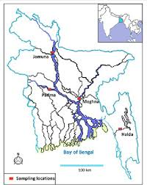
বাংলাদেশের নদ-নদীর অবস্থান
উত্তর
উত্তর
পশ্চিম
পূর্ব
দক্ষিণ
পশ্চিম
পূর্ব
দক্ষিণ
আমরা জানি মানচিত্রের উপরের দিককে উত্তর, নিচের দিককে দক্ষিণ, বাম দিককে পশ্চিম এবং ডান দিককে পূর্ব ধরা হয়।

Slide 10
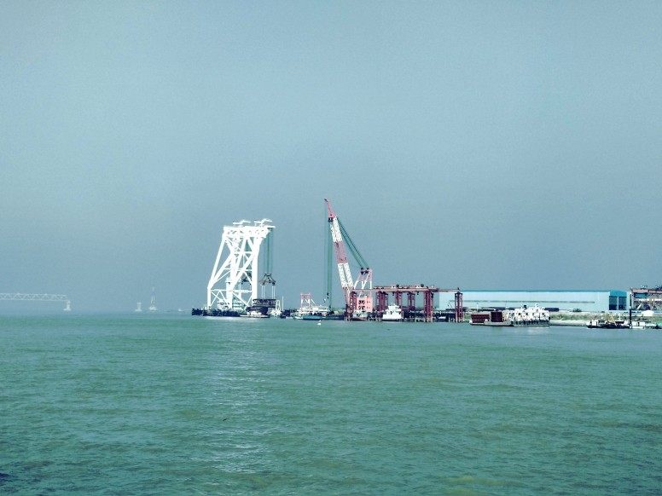
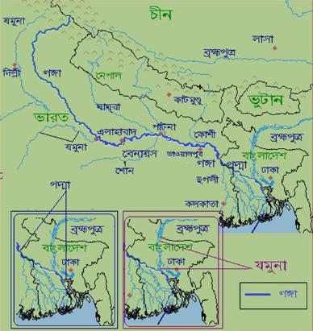

Slide 11
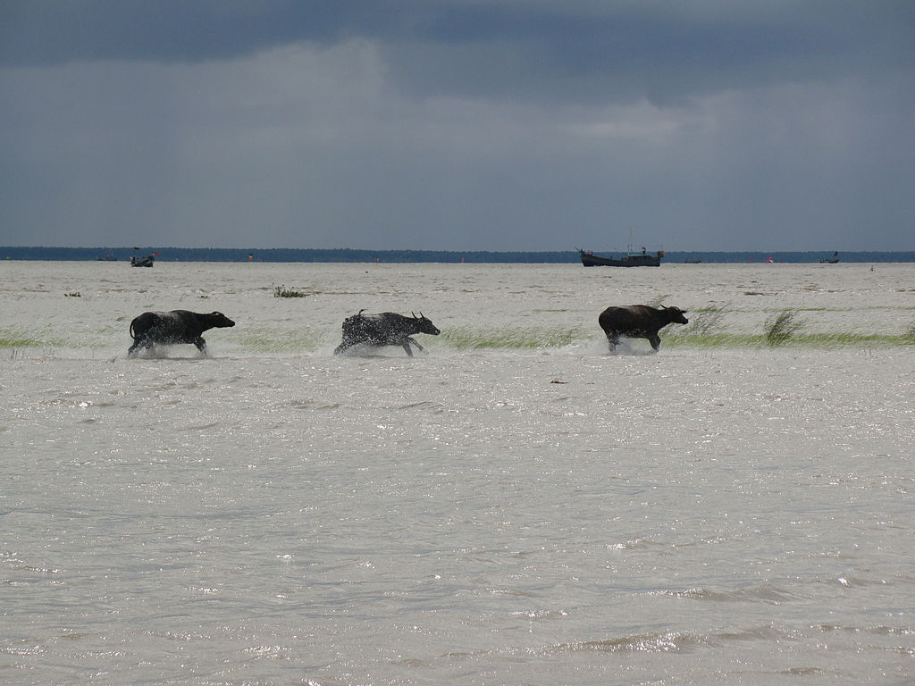
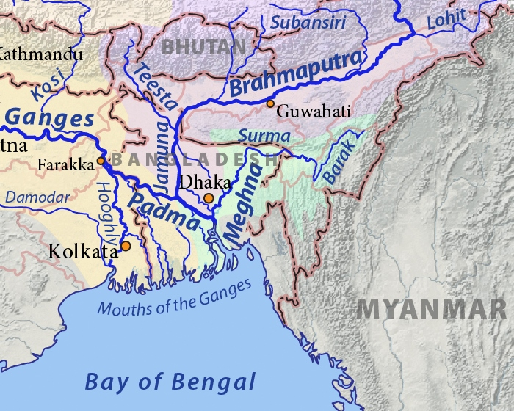

Slide 12
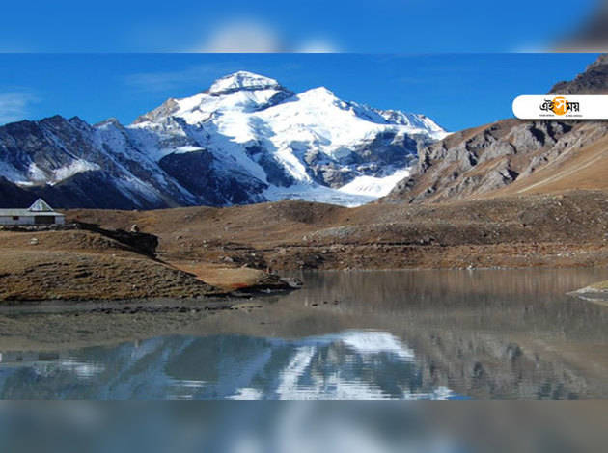
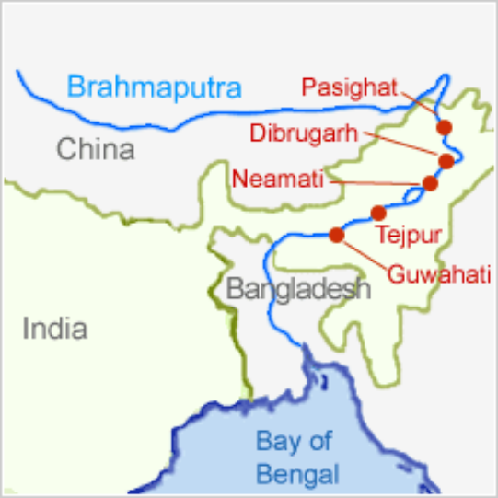
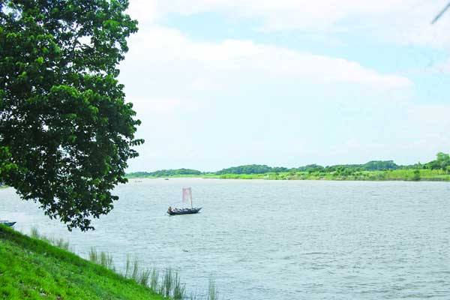

Slide 13
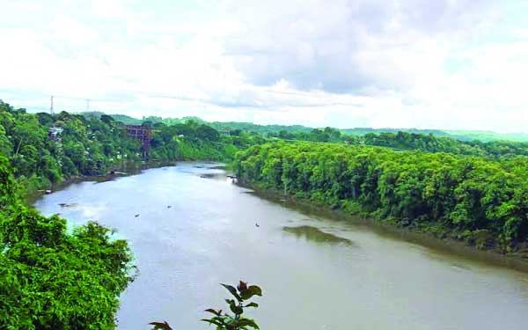
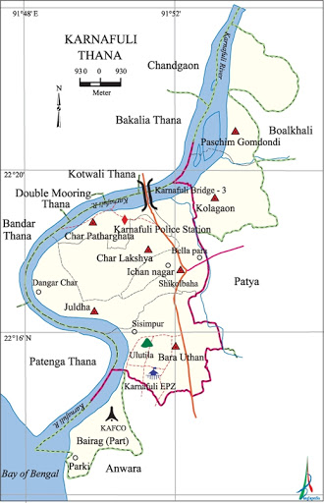
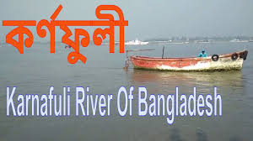

Slide 14
মূল্যায়ন
বহুনির্বাচনি প্রশ্নঃ 1
নিচের কোনটি সঠিক?
১। বাংলাদেশ ভূখন্ডে মোট কয়টি নদ-নদী রয়েছে?
(ক) 200
(খ) 300
(গ) 500
(ঘ) 700

Slide 15
বহুনির্বাচনি প্রশ্নঃ 2
২। কর্ণফুলীর উপনদী হলো-
i. মধুমতী
ii. কাপ্তাই
iii. হালদা
নিচের কোনটি সঠিক
(ক) i.
(খ) i ও ii
(গ) i ও iii
(ঘ) ii ও iii.

Slide 16
বহুনির্বাচনি প্রশ্নঃ 3
৩। বাংলাদেশের সবগুলো নদ-নদীর আয়তন দৈর্ঘ্যে কত কি.মি?
(ক 15522
(খ) 20155
(গ) 21155
(ঘ) 22,155

Slide 17
বাড়ির কাজ
যাতায়াত, জলবিদ্যুৎ ও বাণিজ্যের ক্ষেত্রে নদীপথের ভূমিকা 10 বাক্যে লিখে আনবে।

Slide 18
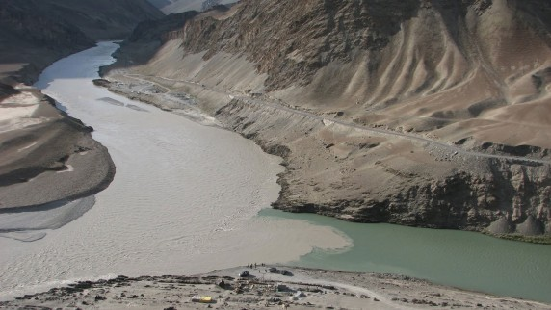
ধন্যবাদ

